Slide 1
JobDetectorBot telegram-бот для поиска вакансий
Команда Безработных.NET Юлдашева Марина Бикташев Тимур

Slide 2

Проработка идеи
Как работают другие боты?
Где взять вакансии?
Как парсить сайты?
Как унифицировать данных для расширения?
Как написать бот?

Slide 3
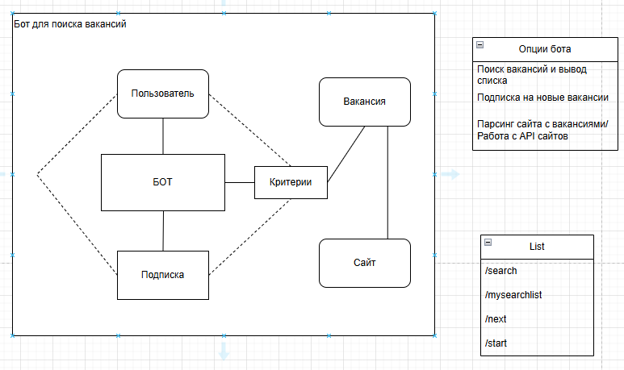
Проработка идеи

Slide 4


Проработка идеи
Telegram.Bot https://www.nuget.org/packages/Telegram.Bot
HH Api https://dev.hh.ru/

Slide 5

Архитектура?
МИКРОСЕРВИСЫ
МОНОЛИТ

Slide 6
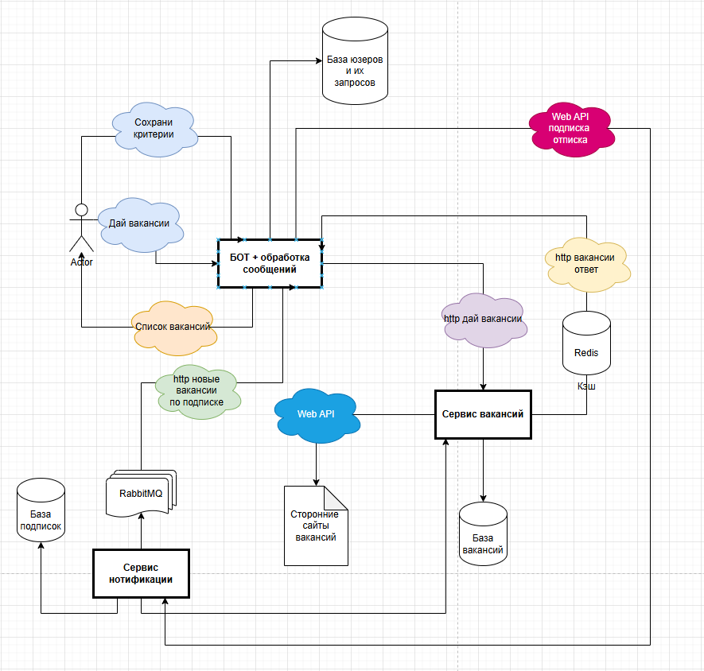
Архитектура

Slide 7
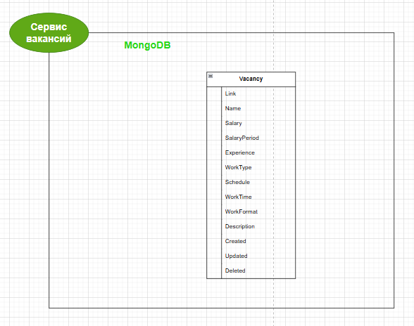
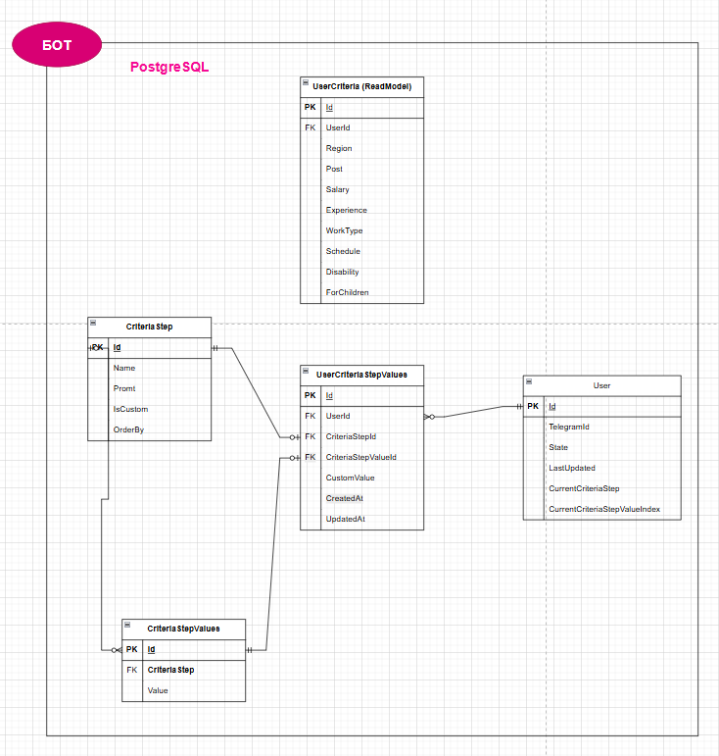
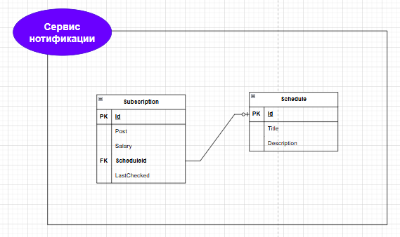
Базы данных

Slide 8
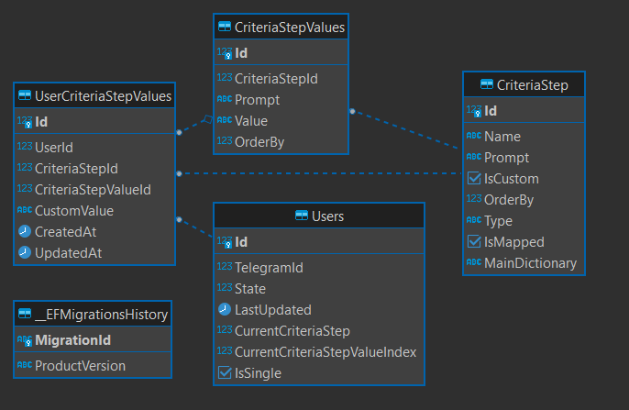
Базы данных бота

Slide 9
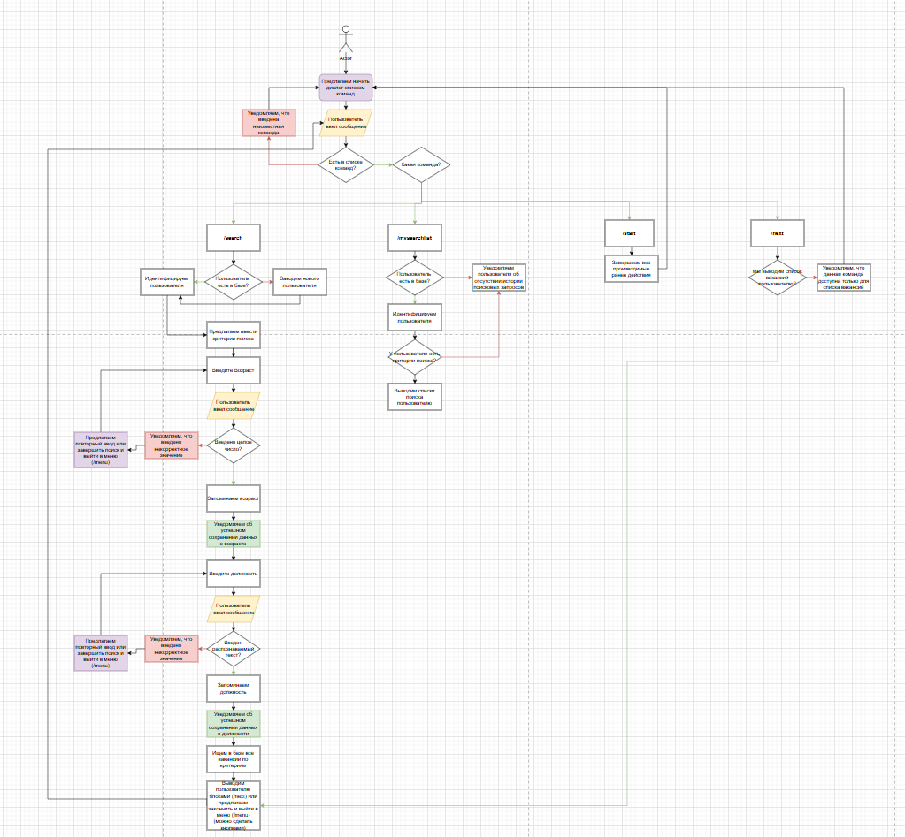
Алгоритм работы бота

Slide 10
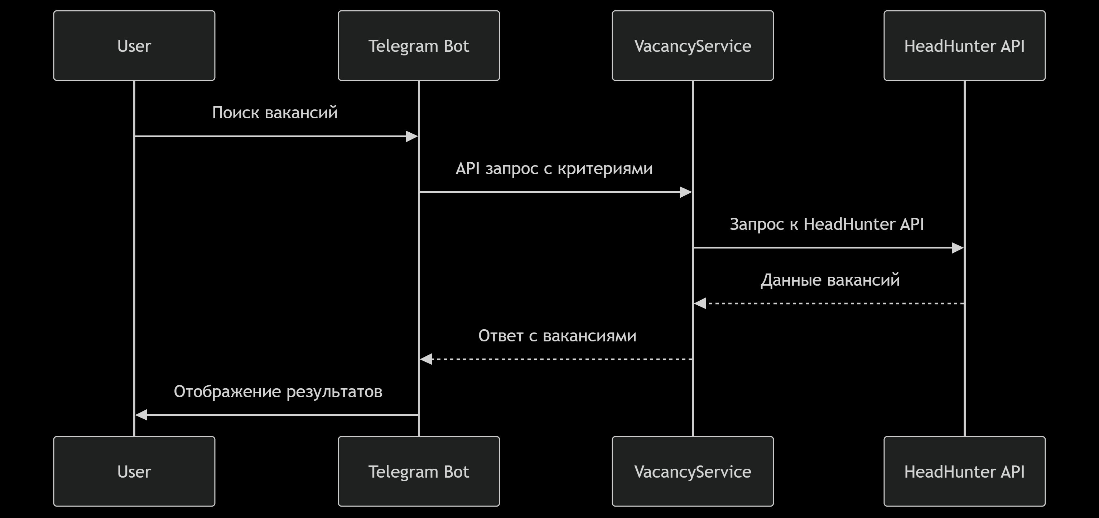
Принцип работы

Slide 11

Telegram-бот JobDetectorBot
https://t.me/JobDetectorBot

Slide 12
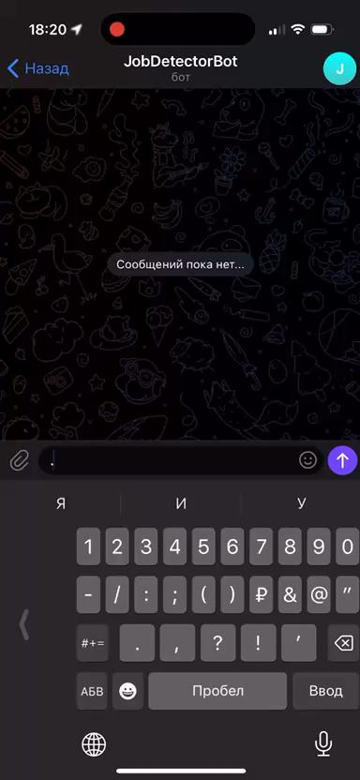
Ввод критериев поиска

Slide 13
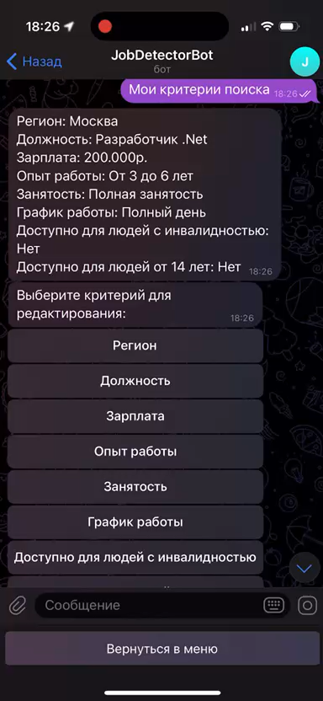
Редактирование и поиск

